Slide 1
知网文献在论文写作中的应用
中国知网 叶志鹏
2024.4.22

Slide 2


论文与作文
毕业论文是什么？
不写会怎么样？
会查重么？
写多少字？
写什么内容，等下想想我的专业

Slide 3

论文与作文
作文
是作者思想、感情的文字表述，它带有强烈的个人主观色彩，作文可以想像、编造，可以表达作者的喜怒哀乐等个人情感，带有明显的文学和感情色彩。
论文
是科学实验和对实验结果进行逻辑分析的过程的完整体现。既是探讨问题进行科学研究的一种手段，又是描述科研成果进行学术交流的一种工具。
早期的学术交流多以口头交流、书籍或书信为主，后期逐渐演变为期刊论文，用于学术探讨。

Slide 4

学者眼中的风
作文
大树摇曳，枯叶随风飘荡，沙沙作响。天空漆黑如墨色，不禁浑身一颤。
论文
龙卷造成简易铁皮厂房顶被刮走、部分围墙倒塌、大树折断等。根据美国2007年起新启用“改进的藤田级别” 对龙卷强度的定级，结合本次龙卷灾情特点，认定强度为EF2级，为强龙卷。

Slide 5
论文特征
A
B
科学性
理论性
C
D
创新性
规范性

Slide 6
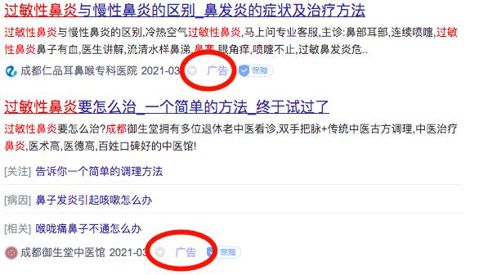
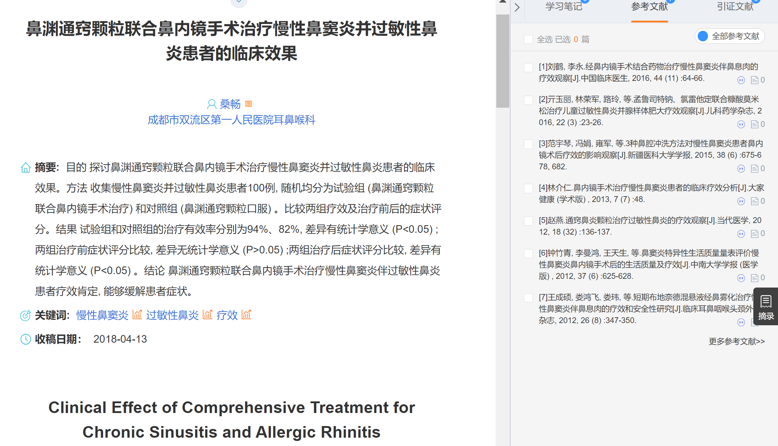
论文的科学性
指学术论文要尊重事实，尊重科学，不能主观臆造。
①论文内容的科学性：论文的内容真实，数据可靠，计算精确，正确可信，实验重复，结论客观，是可以复现的成熟理论或者是已成熟能够推广应用的技术。
②论文表述的科学性：论文语言的使用上要准确，符号规范，文字通顺，前呼后应，没有疏漏、差错或歧义；表述概念时要选择恰当的科学术语；表述数字时要有符合要求的准确数值。
③论文结构的科学性：论文的结构要有严密的逻辑性，论文的脉络清晰、结构严谨、推论合理，运用综合方法，从已掌握的材料得出结论。

Slide 7
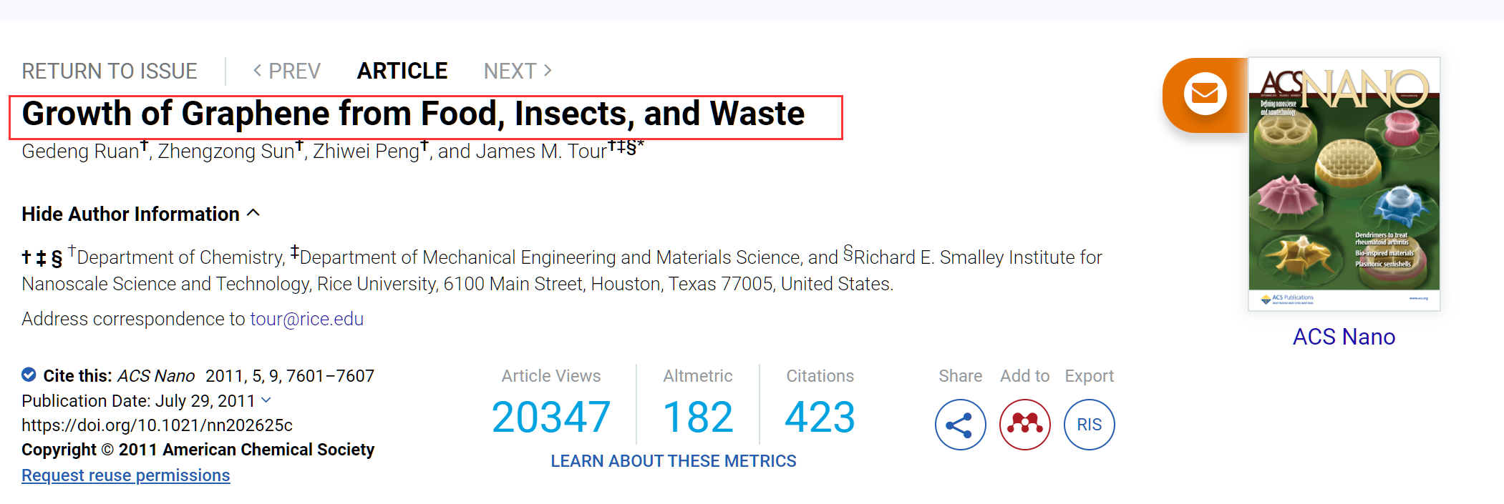
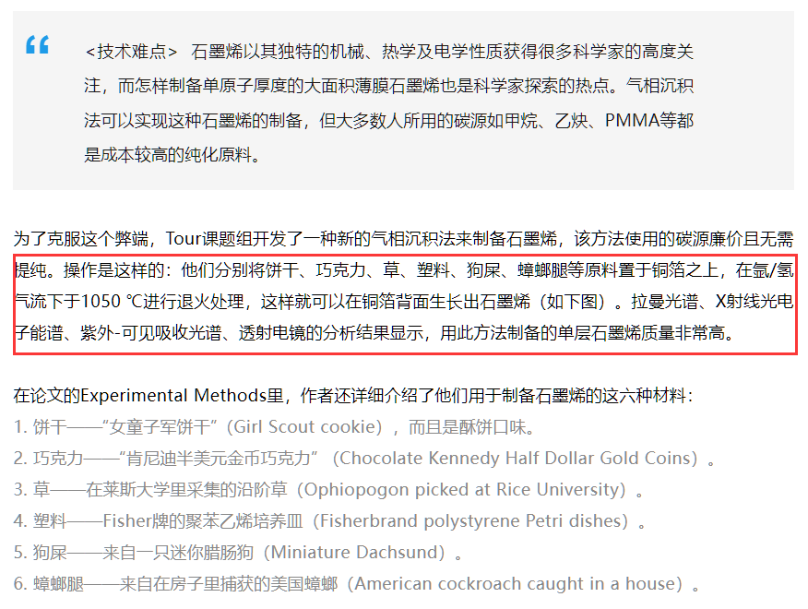
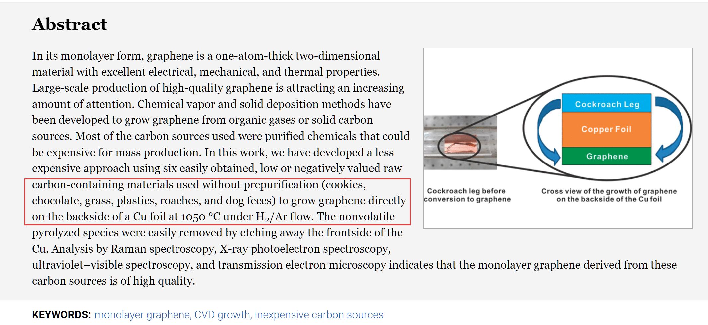
论文的理论性
指学术论文不仅要有应用价值，还要具有理论价值
①对通过实验、观察等方式所得到的结果，要从一定的理论高度进行分析和总结，形成一定的科学见解，进而得出科学的结论；
②从对论文中提出的问题，要用事实和理论进行符合逻辑的论证与分析或说明，将实践上升为理论。
学术论文的写作过程，也是作者在认识上的深化过程，论文不仅应具有实用价值，还要具有理论价值即学术价值。

Slide 8
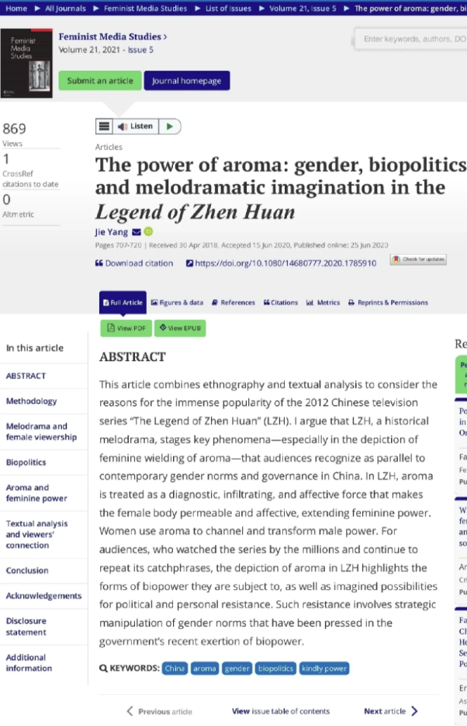
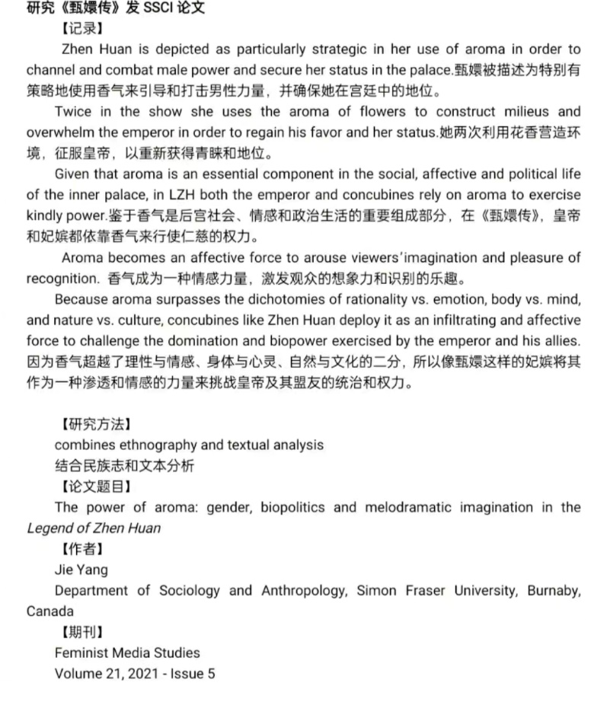
论文的创新性
学术论文的研究成果要有所发现、有所发明、有所创新
一篇论文，不管创新程度的高低，都应有一些独到之处，要对丰富科学技术知识宝库和推动科学技术发展起到一定的作用。在某一个问题上有新意，对某一点有新发展，就属于创新的范围。

Slide 9
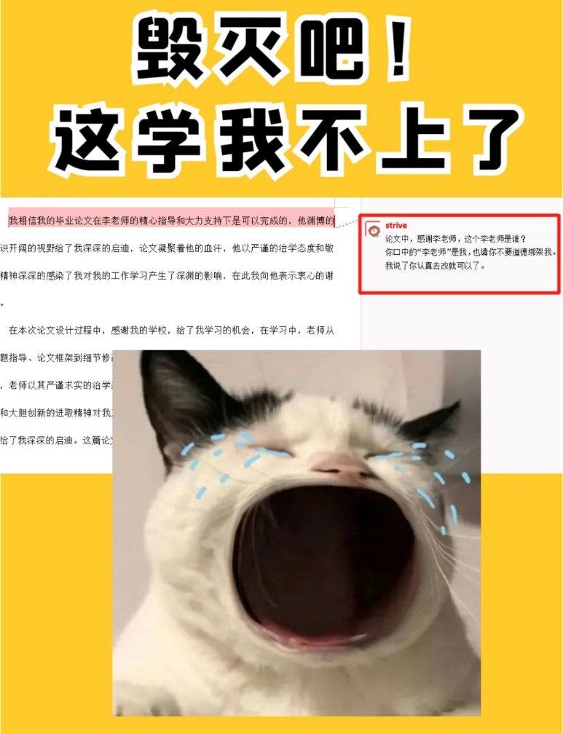

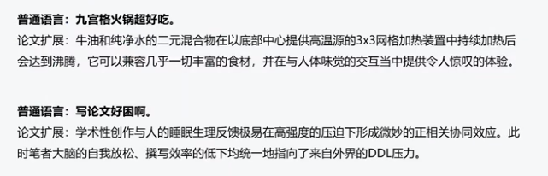
论文的规范性
学术论文写作是为了交流、传播、存储新的科技信息，便于为他人所用。因此，要按一定格式写作，具有良好的可读性。要求语言准确、简明、通顺，条理清晰，层次分明，论述严谨。还有名词术语、数字、符号的使用，图表的设计，计量单位的使用，文献的著录等都应符合规范化要求。

Slide 10
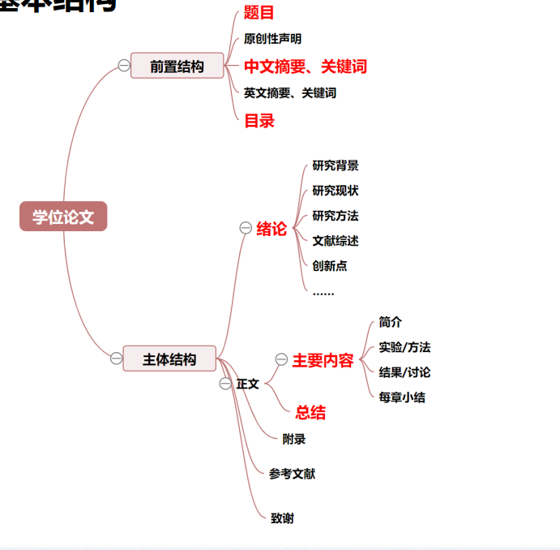
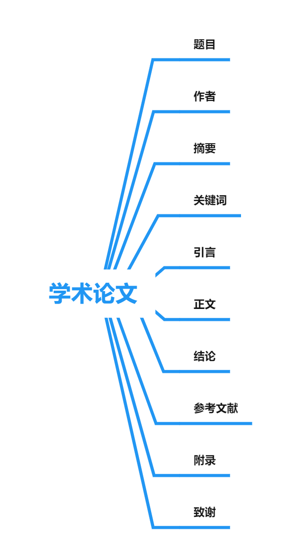
论文常见结构

Slide 11




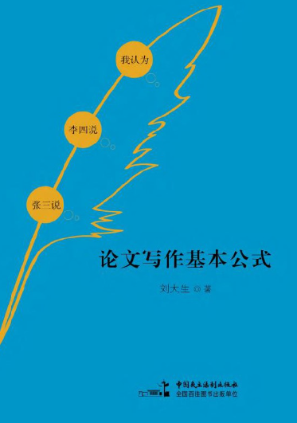
图书馆啃书本

Slide 12
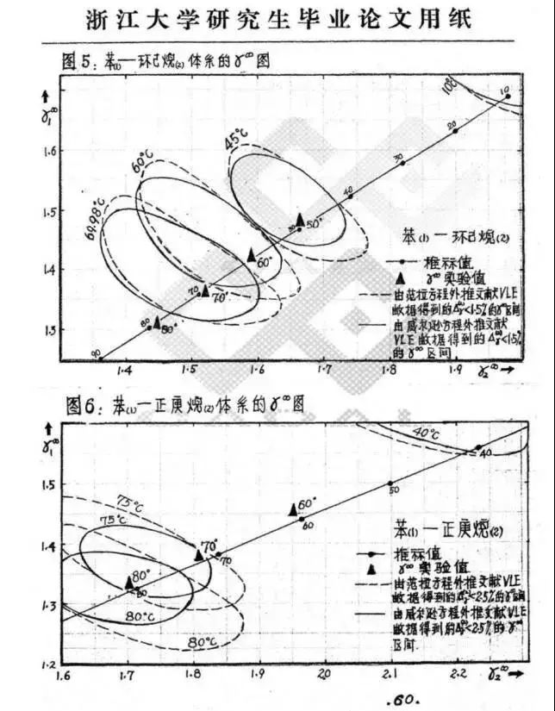
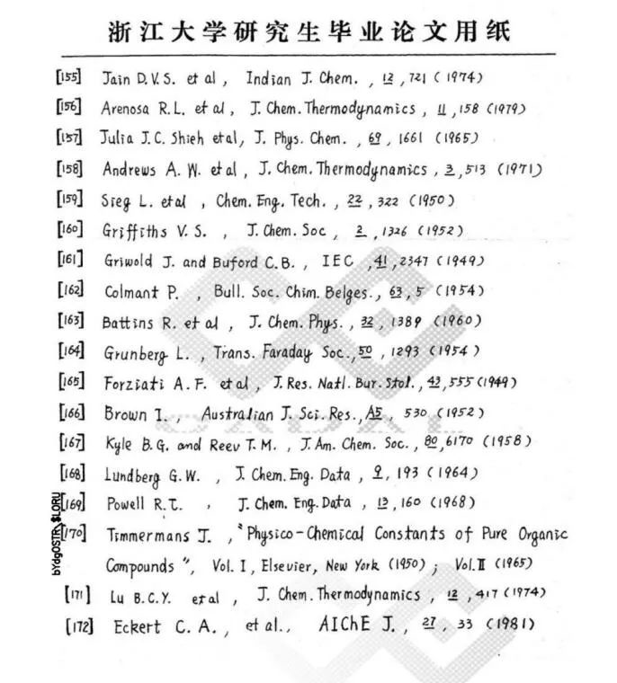
129页手写论文，你没有机会体验了
浙江大学文物保护材料实验室博士生导师张秉坚教授1981年从浙江大学物理化学专业硕士毕业时的论文。
129页论文中的每一个字都是一笔一划写出来的，每一次修改都是一次新的誊抄；没有电子资料，图要自己手绘，表格要自己手写，引用文献也要一本本翻阅筛选。

Slide 13

大众的认知“冰山一角”
找论文、下论文、读论文
论文查重
实际的知网“水下冰山”
鸟瞰新领域
钻取研究点
筛选精读文章
产出研究成果
服务知识发现、挖掘、生产、传播、利用、评价全链条
Notes:
相信大家对知网并不陌生，在平时找论文、下论文、查重的时候，会第一时间想到知网。但是，不知道大家都是怎么使用知网的呢？是不是像用百度那样，一框式检索找到论文，下载，然后读一读论文就结束了呢？我相信可能有部分同学是这么操作的。如果真的是这样的话，其实大家只是了解到知网的冰山一角，知网的很多功能犹如水下冰山，是很值得大家去挖掘和探索的。

Slide 14
写论文的步骤
提出问题（选题）
查找资料
（文献）
研究分析
创作

Slide 15
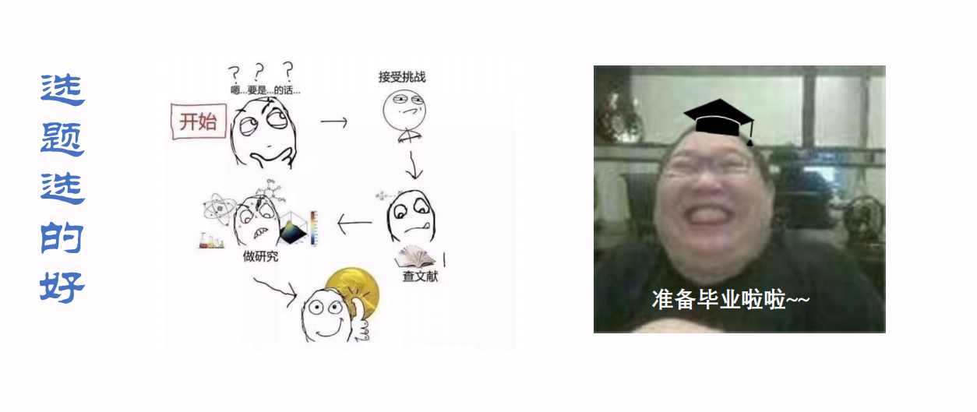
论文选题

Slide 16
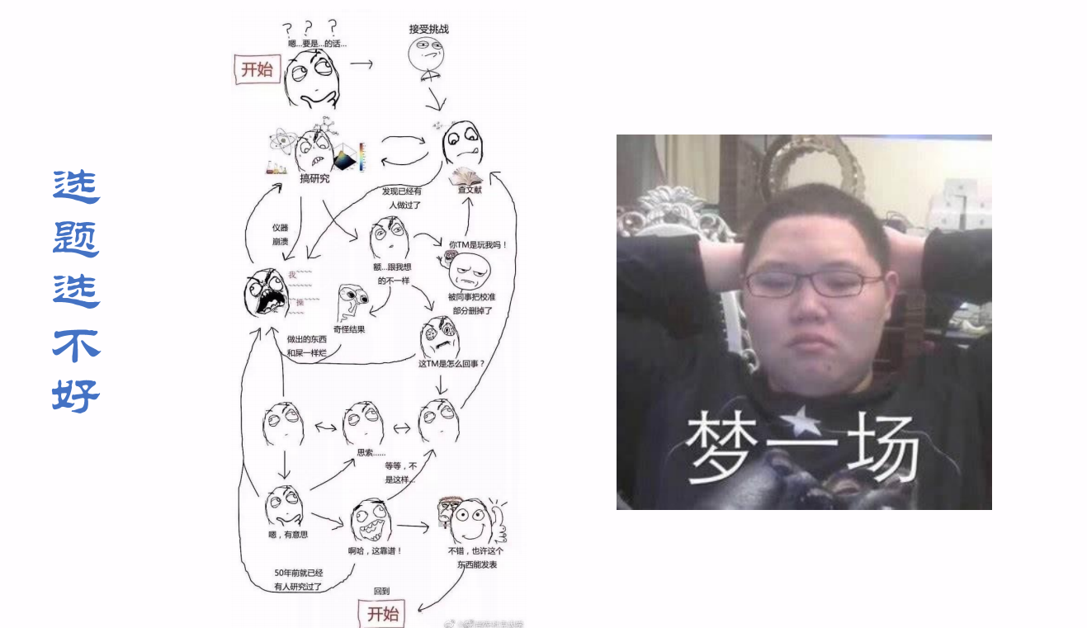
论文选题

Slide 17


选的什么“题”
研究对象
对应的就是新的研究对象，这个对象在客观世界里应有原型，这个现实原型就是新事物了。
题目
题目要如何才能吸睛呢？简言之，题目要能反映和体现新问题和新假说，有理论想象力。
问题（差距+分歧）
问题反映的是理论与实践之间的差距；所谓新问题要么体现在理论上，要么体现在实践上。
“题”的概念
假说
“题”不仅是一个带有问号的问题，也不仅是认识上的分歧，更是一个针对这个问题所提出的尝试性回答。
理论
问题新，是因为研究者选了新的理论（视角）。
来自《研究生学位论文选题——要求、难点及突破路径》刘西川

Slide 18
“小清新”选题
首先，论文的选题要小。
宋代学者程颐有云：“君子教人有序，先传以小者、近者，而后教以大者、远者。非先传以近小，而后不教以远大也。”
其次，清楚选题。
“某个题目值得写是一回事，那个题目我能不能写又是一回事。”——叶圣陶《谈谈写作》
最后，选题要有新意。
既可以是新材料、新问题，也可以是新方法、新视角。

Slide 19
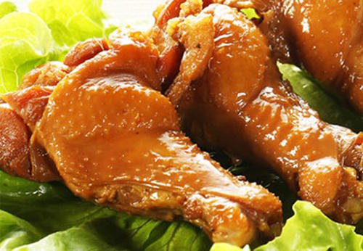
选题案例
1.《八角茴香对卤鸡肉挥发性风味的影响及其作用机制》
2.《煮制条件对卤鸡肉与鸡汤风味的影响》
A B C
A... B1 B2 C
好的选题：新，小，深
不好的选题：泛，大，多

Slide 20
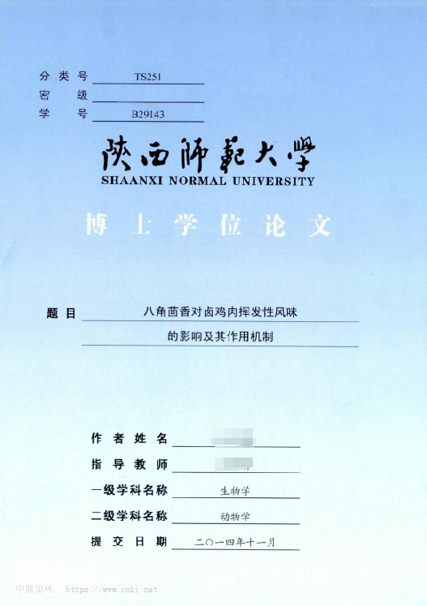
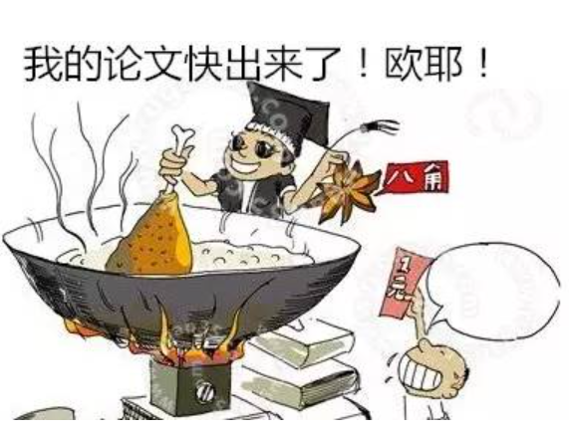
写论文的步骤
“八角茴香对卤鸡肉挥发性风味的影响及其作用机制”
这是2014年陕西师范大学生科院动物学专业博士研究生的论文题目，这是有多爱吃卤鸡肉。

Slide 21



选题“大循环”
选题方向
选题初筛
选题只是确定了一个大致方向，到底能不能做、怎么做，还是要等文献综述之后才可以明确
分析选题是否可行、研究什么、如何研究
01
03
02
根据大量文献分析，是否是值得做的方向，继续研究有无依据
文献综述

Slide 22
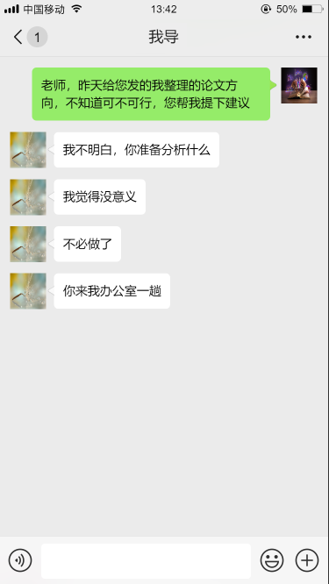
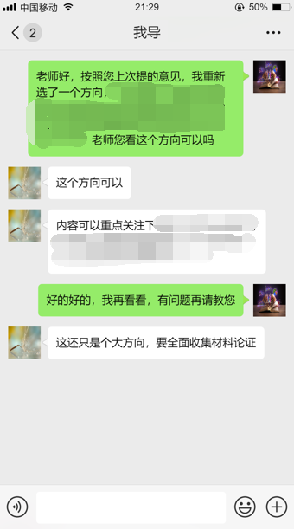
可以就很好
全面收集材料

Slide 23
写论文的步骤
提出问题（选题）
提出问题（选题）
查找资料
研究分析
创作

Slide 24
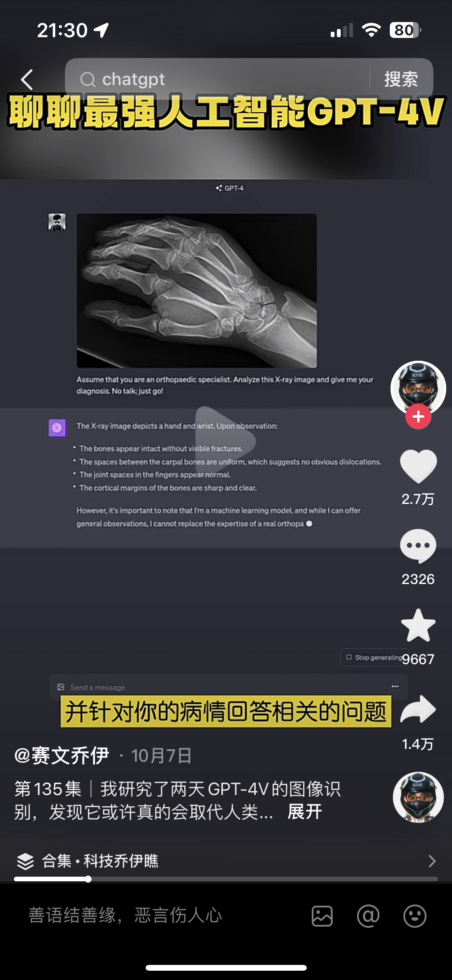
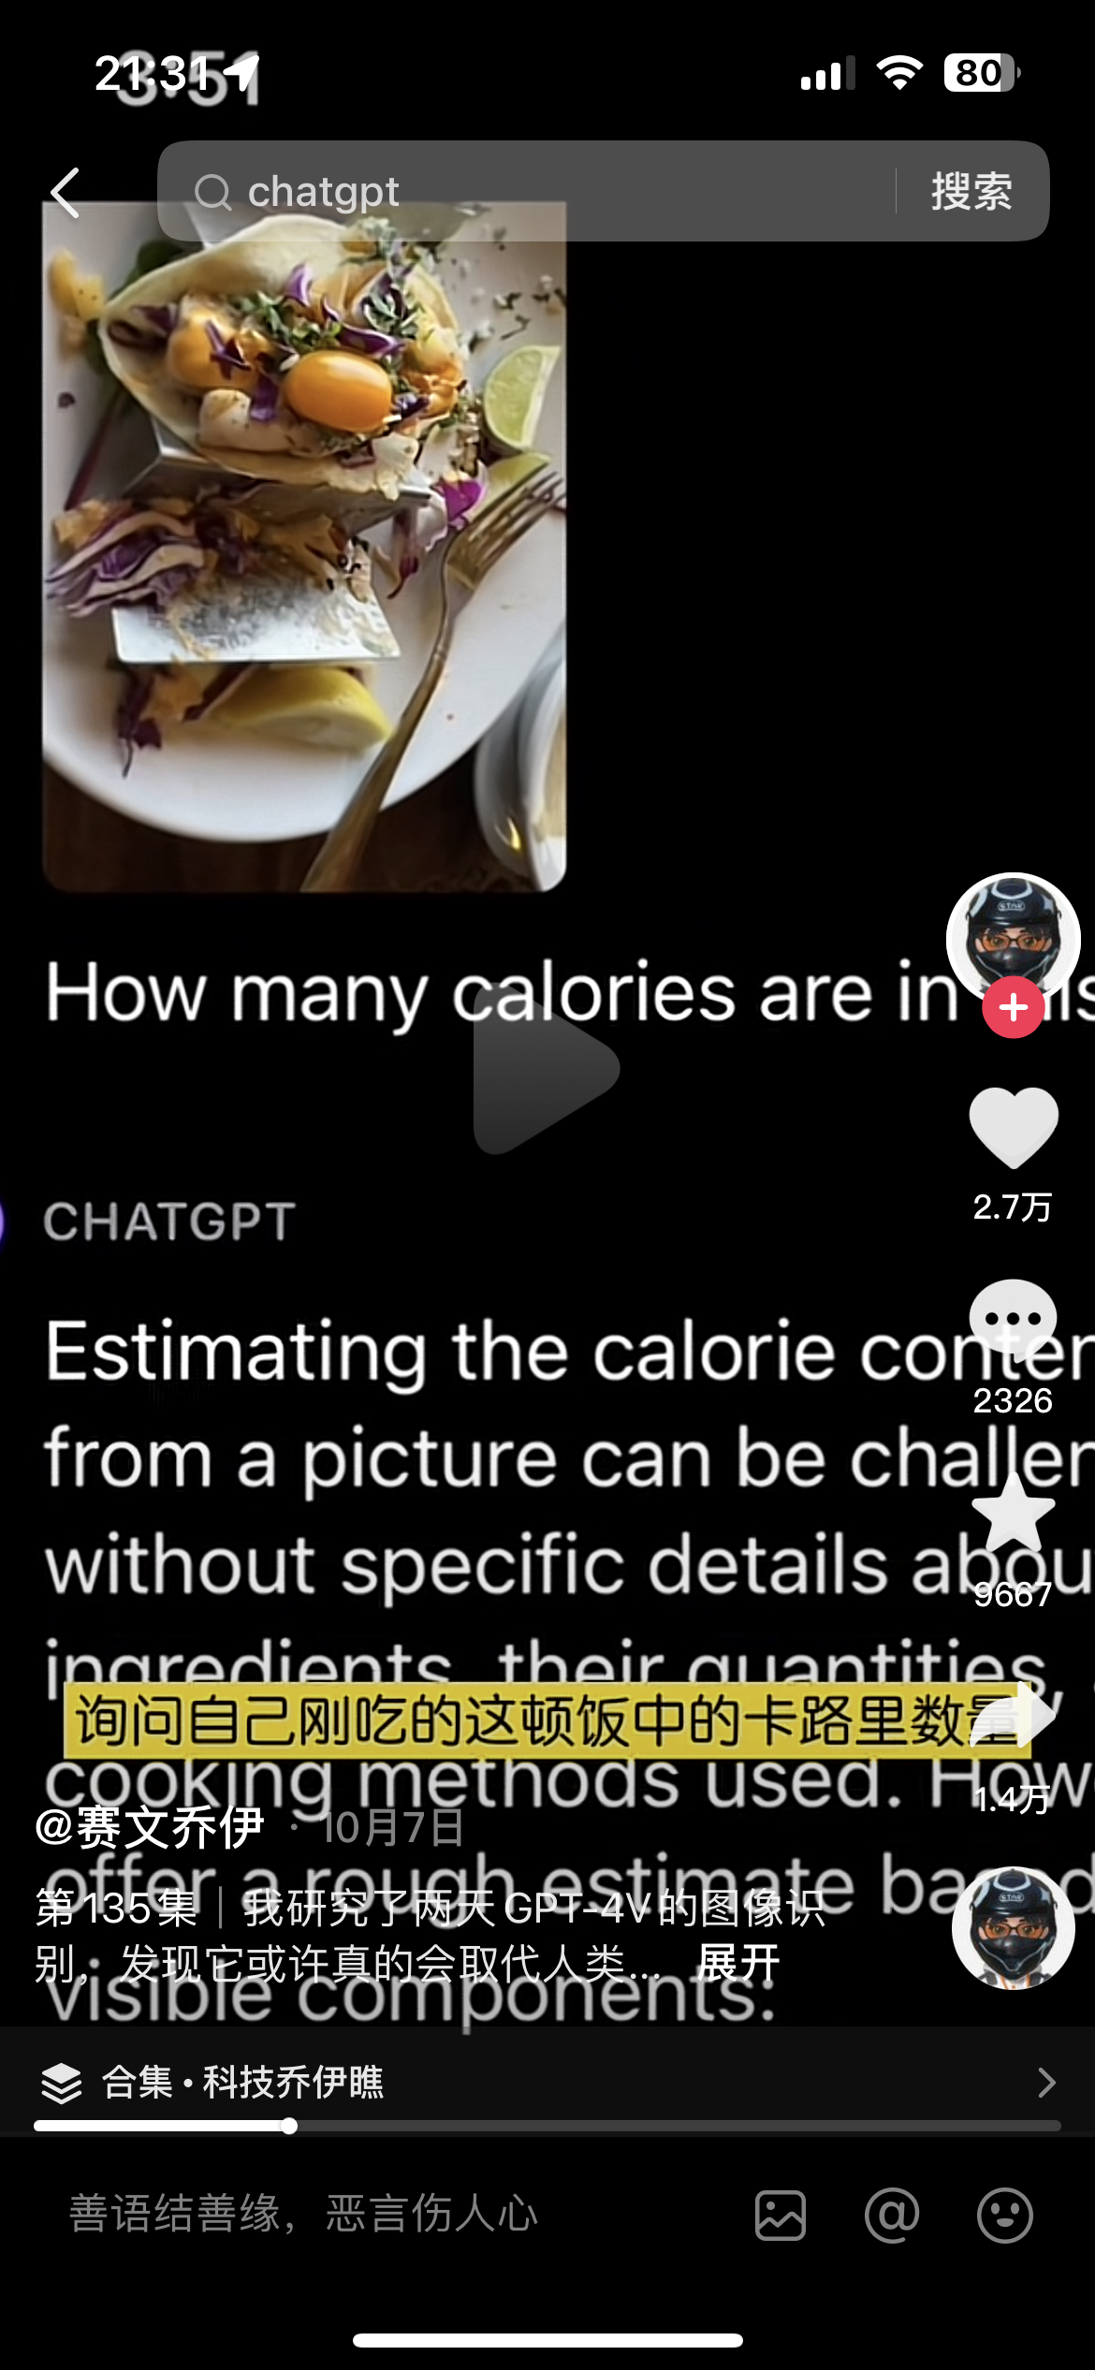

案例：人工智能
看病
计算
卡路里
写报告

Slide 25
研究现状
案例：“人工智能”目前是社会各界都在关注的热点，我想开展相关课题的研究。
研究现状
What 研究内容
Who 谁在研究
Where 研究成果在哪儿
研究主题随时间的变化When
研究起点Why
研究来源
研究分支
研究去脉
研究发展变化

Slide 26
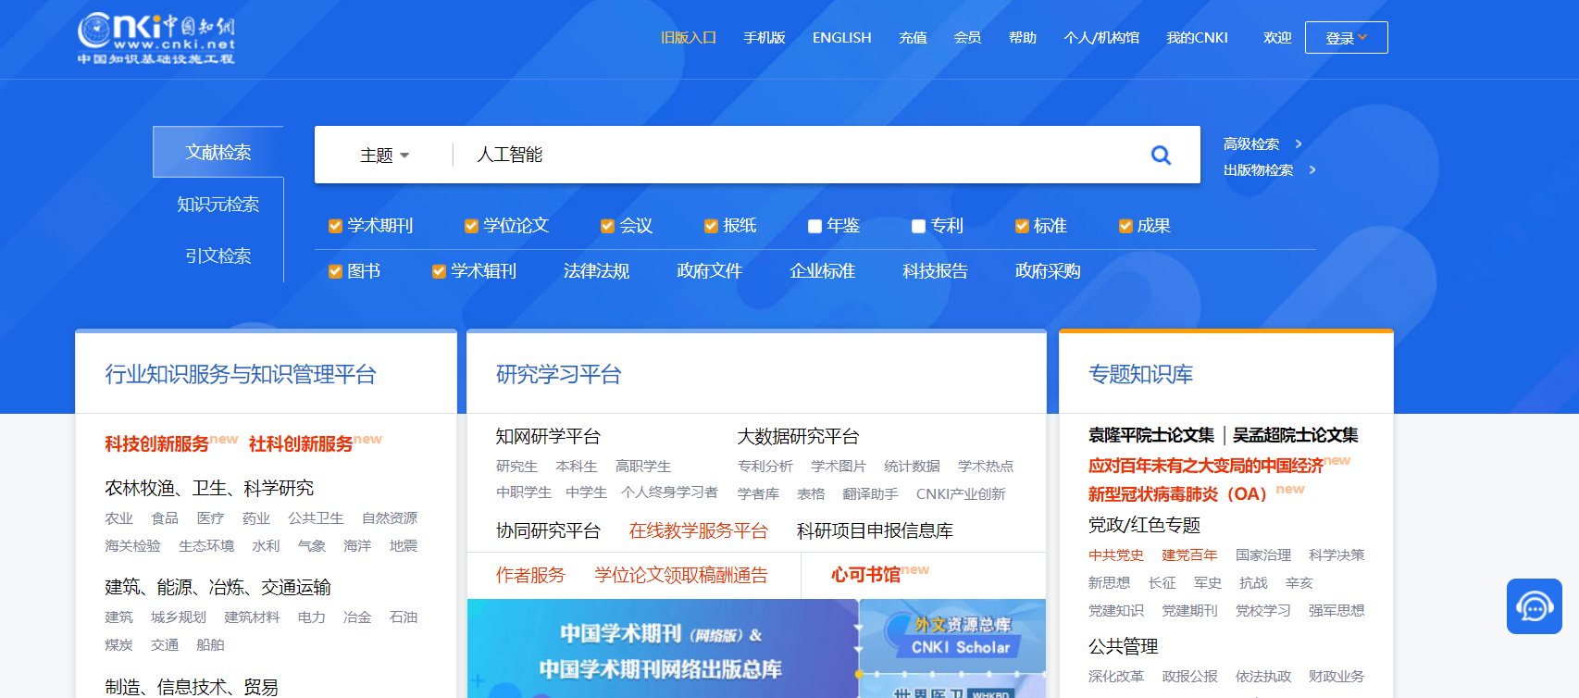
如何用知网了解研究现状

Slide 27
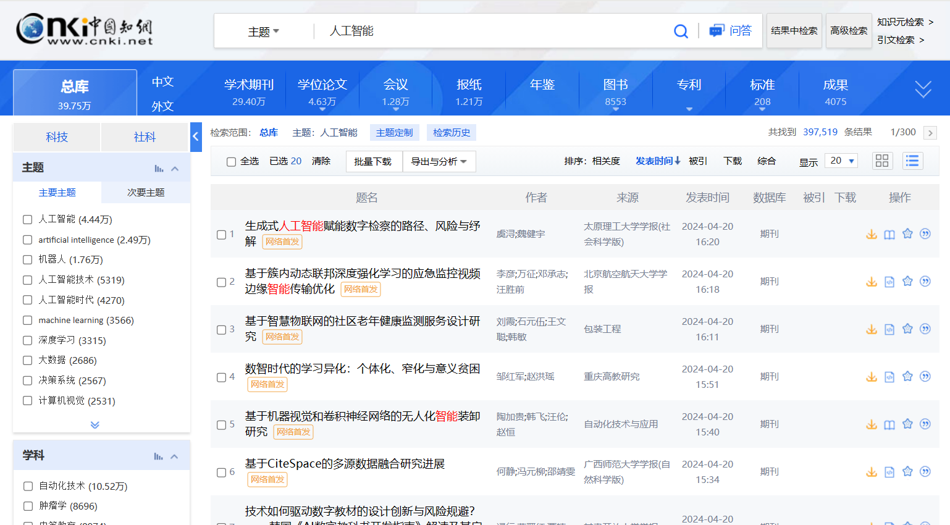
如何用知网了解研究现状
埋头苦读文献当然可以，但有些原始和辛苦
397519篇中外文文献
O My God!!???
我只想画个像

Slide 28
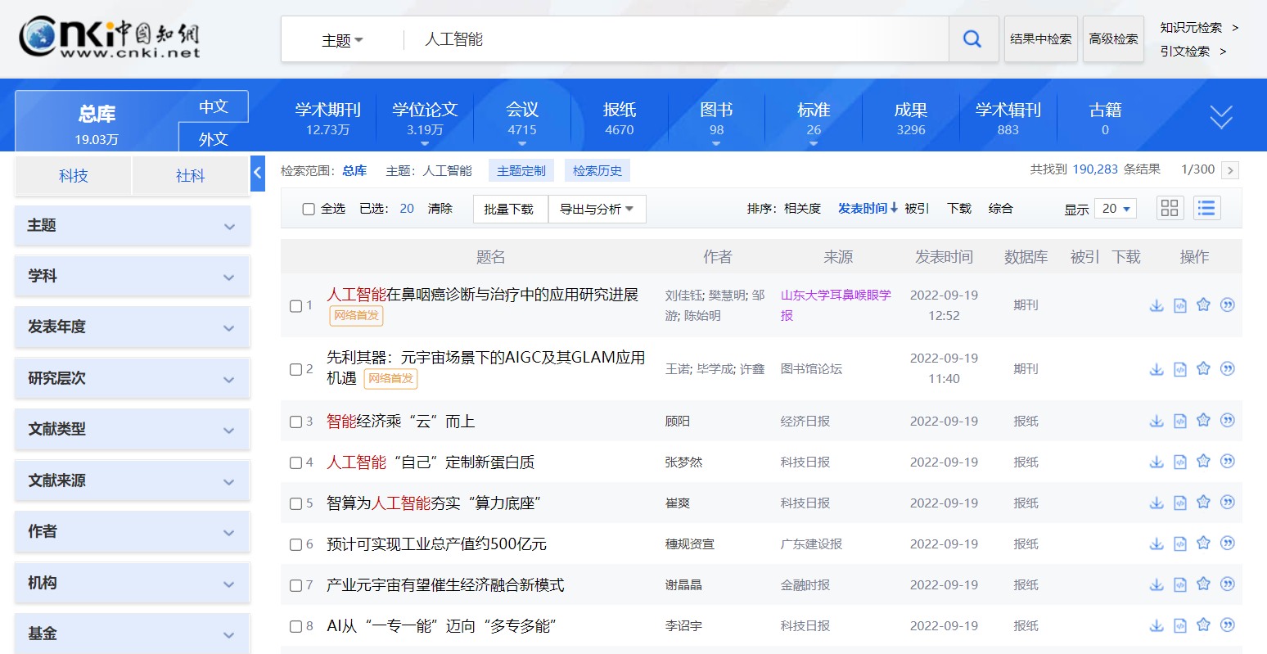
如何用知网了解研究现状
左侧分组筛选区：
1.多角度的文献整体信息展示；
2.提供多层面的筛选角度，并支持多个条件的组合筛选。

Slide 29
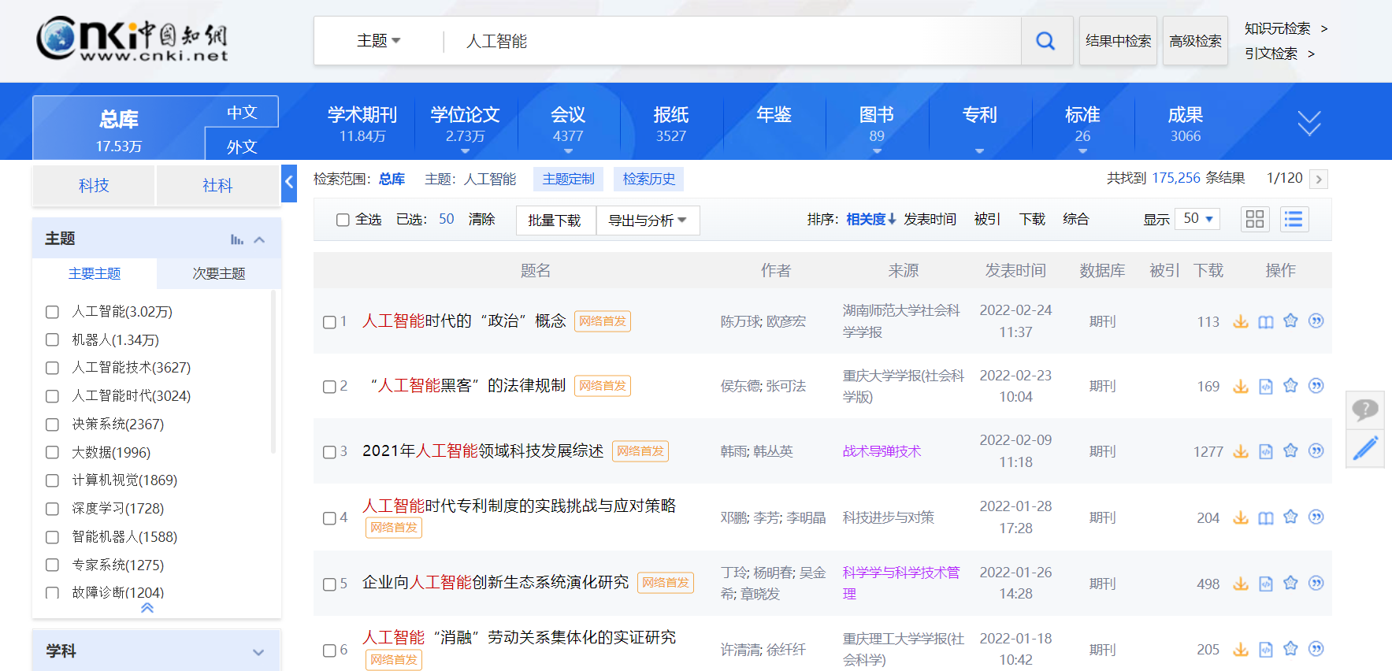
如何用知网了解研究现状-What（研究内容）
研究内容的静态展示
机器人
大数据/深度学习
故障诊断
决策系统/专家系统

Slide 30
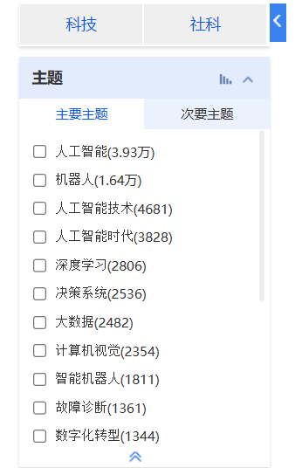
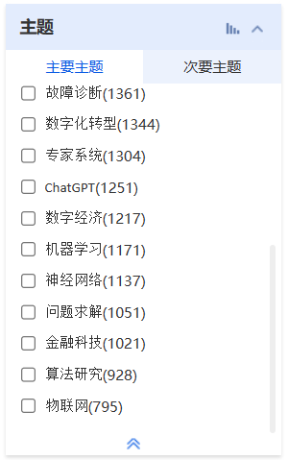
如何用知网了解研究现状-What（研究内容）
人工智能（本义）
机器人
人工智能技术（机械自动化）
智能机器人
ChatGPT
机器学习
原理算法
深度学习
大数据
计算机视觉
神经网络
算法研究
人工智能应用
故障诊断
专家系统
问题求解
人工智能行业融合
数字化转型
数字经济
金融科技
物联网
这是研究内容的静态展示

Slide 31
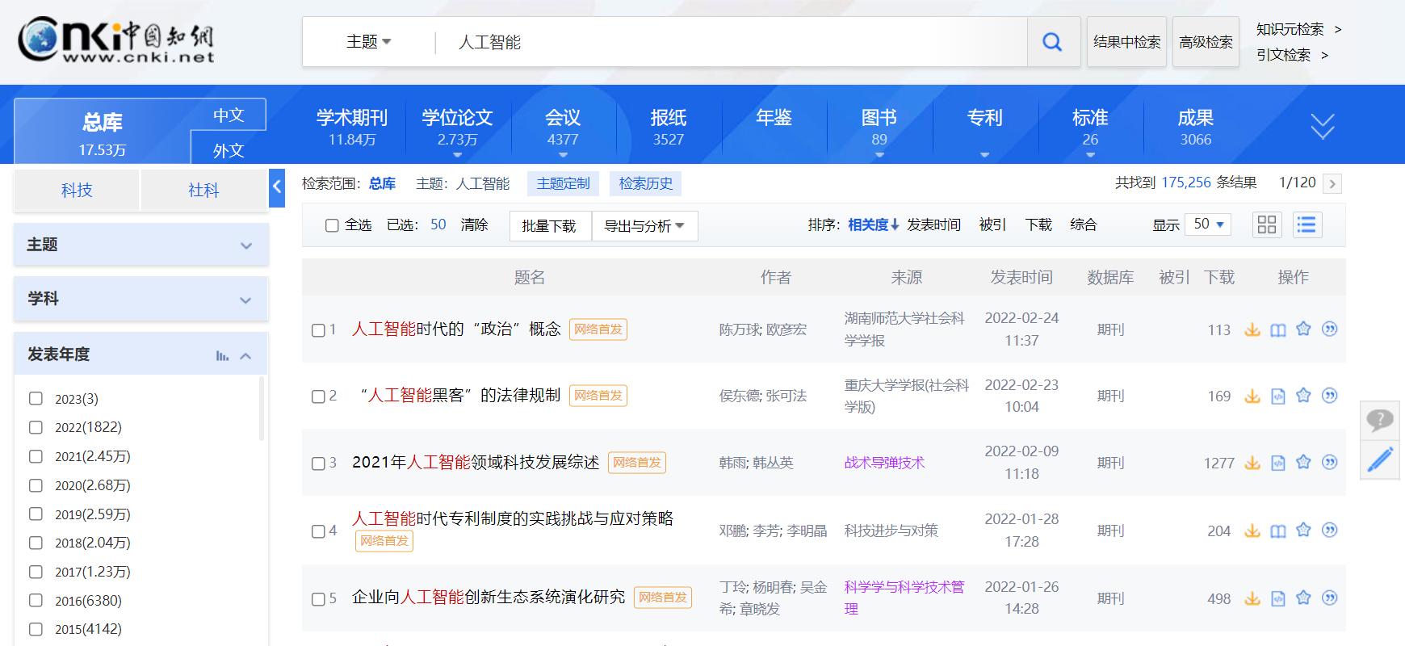
如何用知网了解研究现状-When（研究趋势）
从发文量看“人工智能”研究的发展趋势，我们将其
在时间轴上展开
Notes:
2016年，将人工智能写入十三五规划，alphago战胜围棋世界冠军李世石

Slide 32
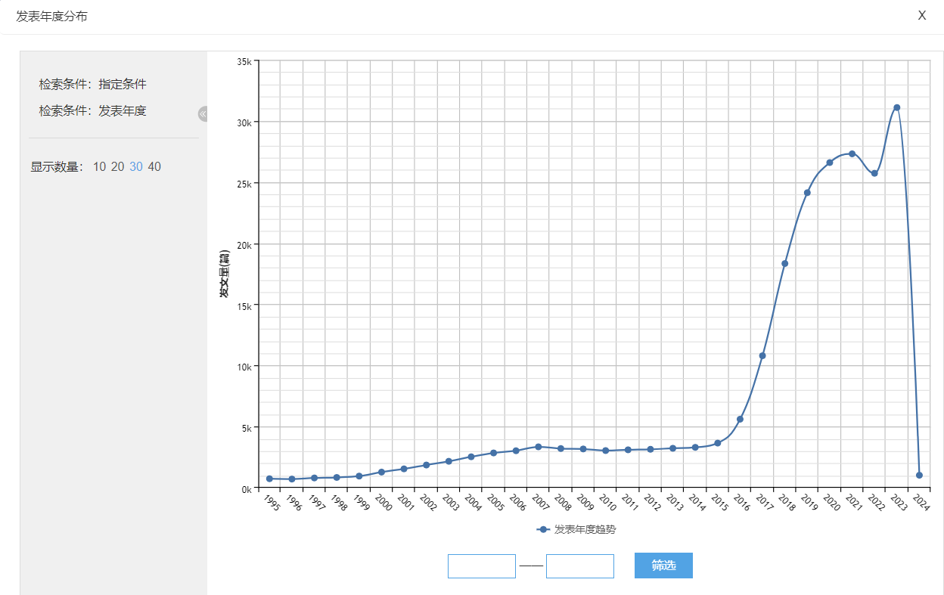

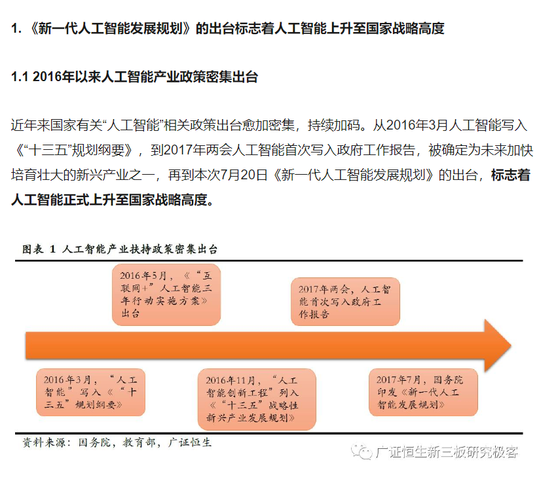
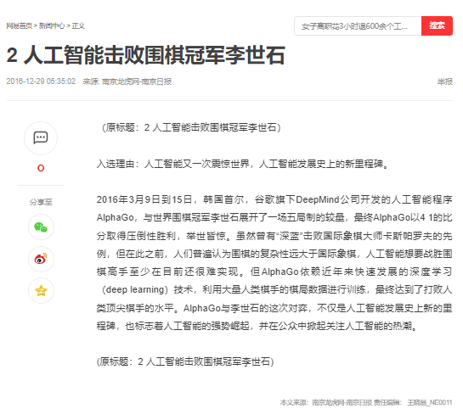
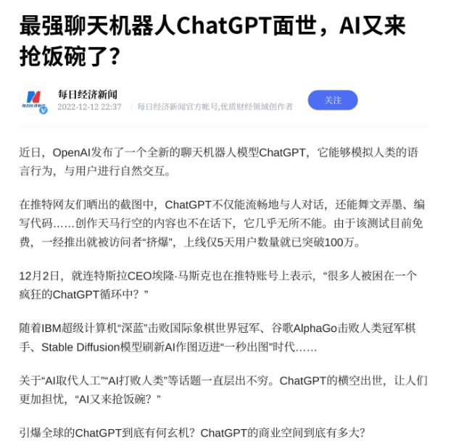
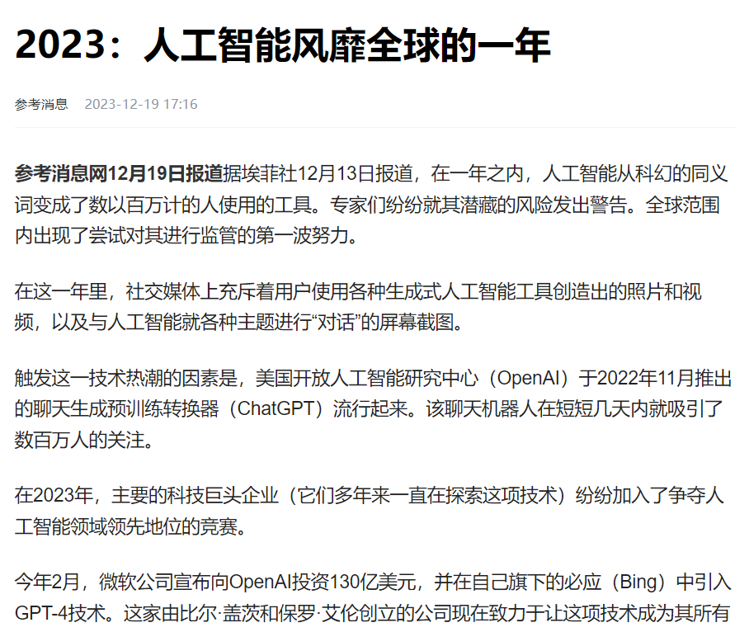
如何用知网了解研究现状-When（研究趋势）
了解研究趋势
Notes:
2016年，将人工智能写入十三五规划，alphago战胜围棋世界冠军李世石

Slide 33
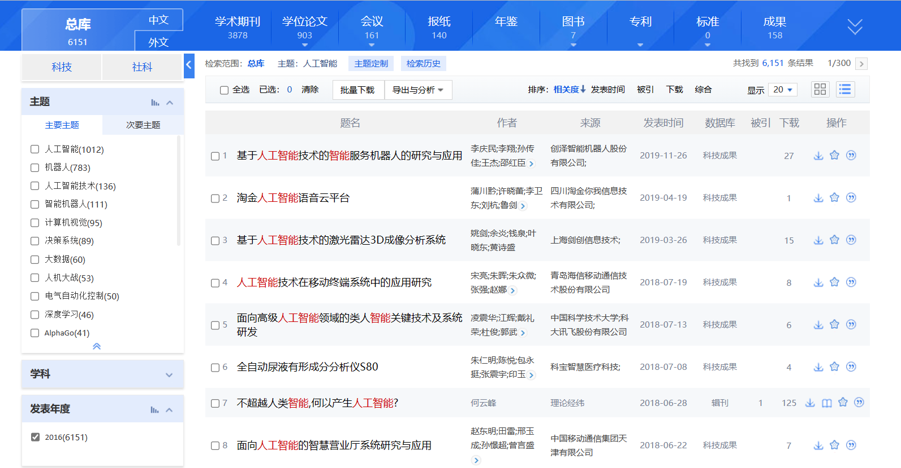
如何用知网了解研究现状-When（研究趋势）
机器人
人机大战/AlphaGo
大数据/深度学习
电气自动化控制

Slide 34
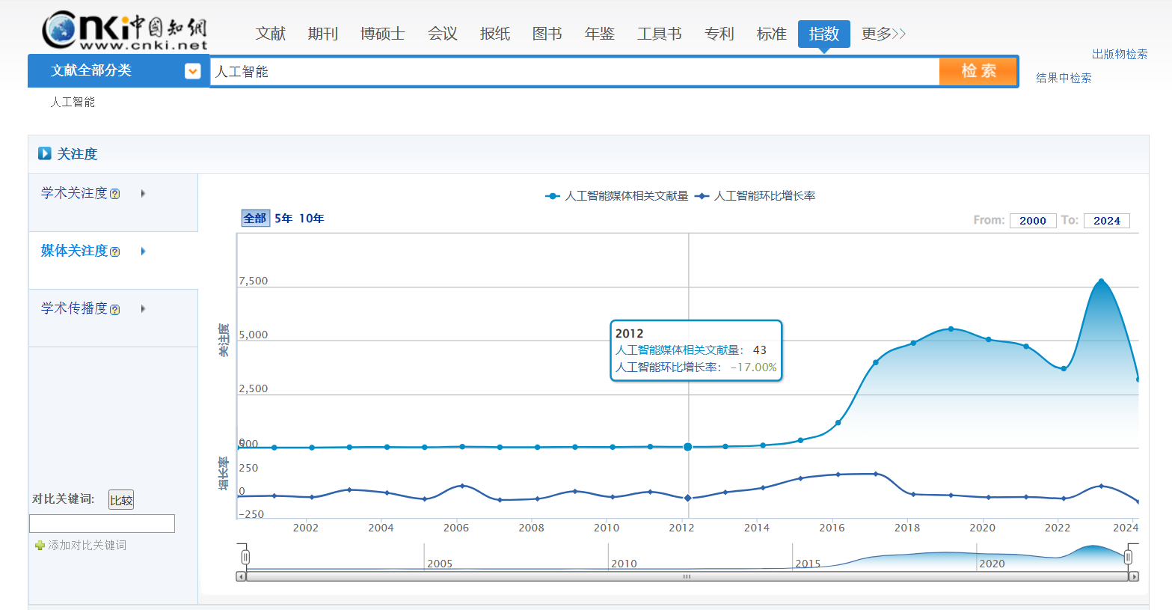
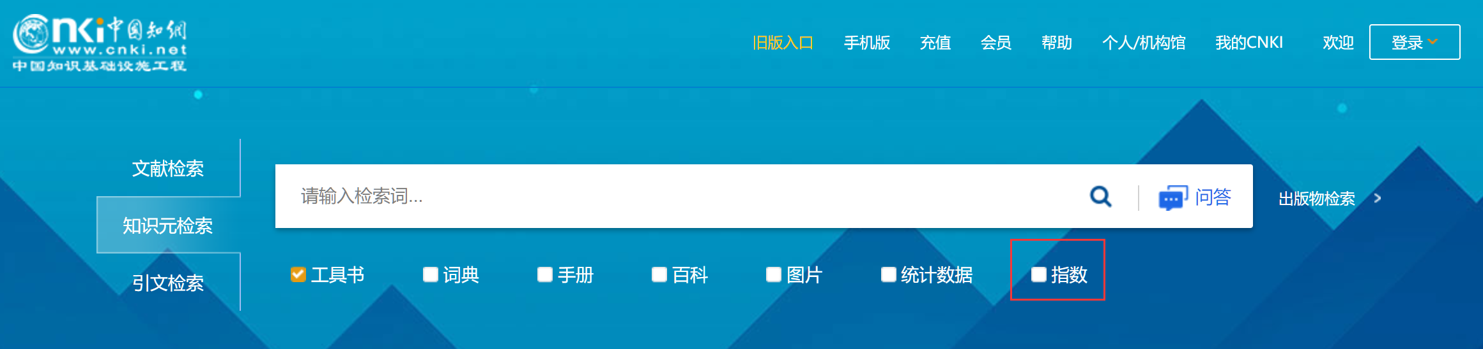
如何用知网了解研究现状-When（研究趋势）
实现对关键词研究趋势的检索与分析功能，形象地反映不同检索词在过去一段时间里的变化趋势。
以最权威的文献检索数据为基础，通过科学、标准的运算，以直观的图形界面展现，帮助用户最大化的获取有价值的信息。

Slide 35
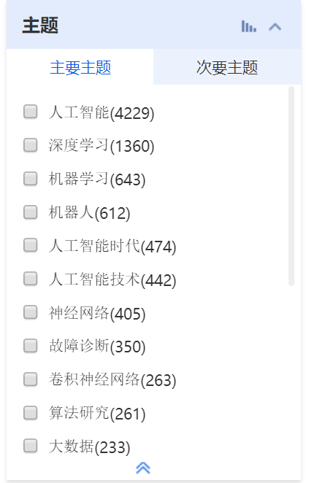
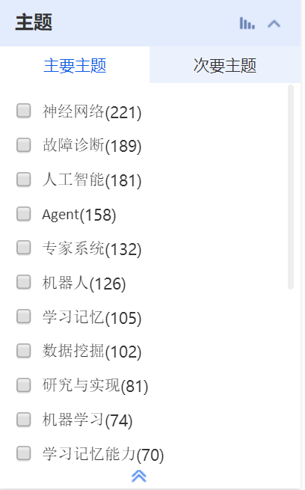
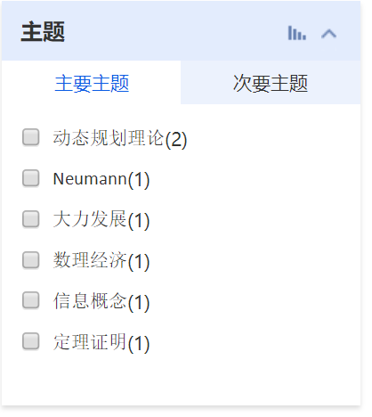
如何用知网了解研究现状-When（研究趋势）
When 研究主题随时间的变化
2000年-至今
1970年-2000年
深度学习、神经网络、大数据
基于深度神经网络的学习
1950年-1970年
专家系统、机器人、机器学习
人工智能转向实用
人工智能概念、定理
早期人工智能：制造智能机器和程序的工程

Slide 36
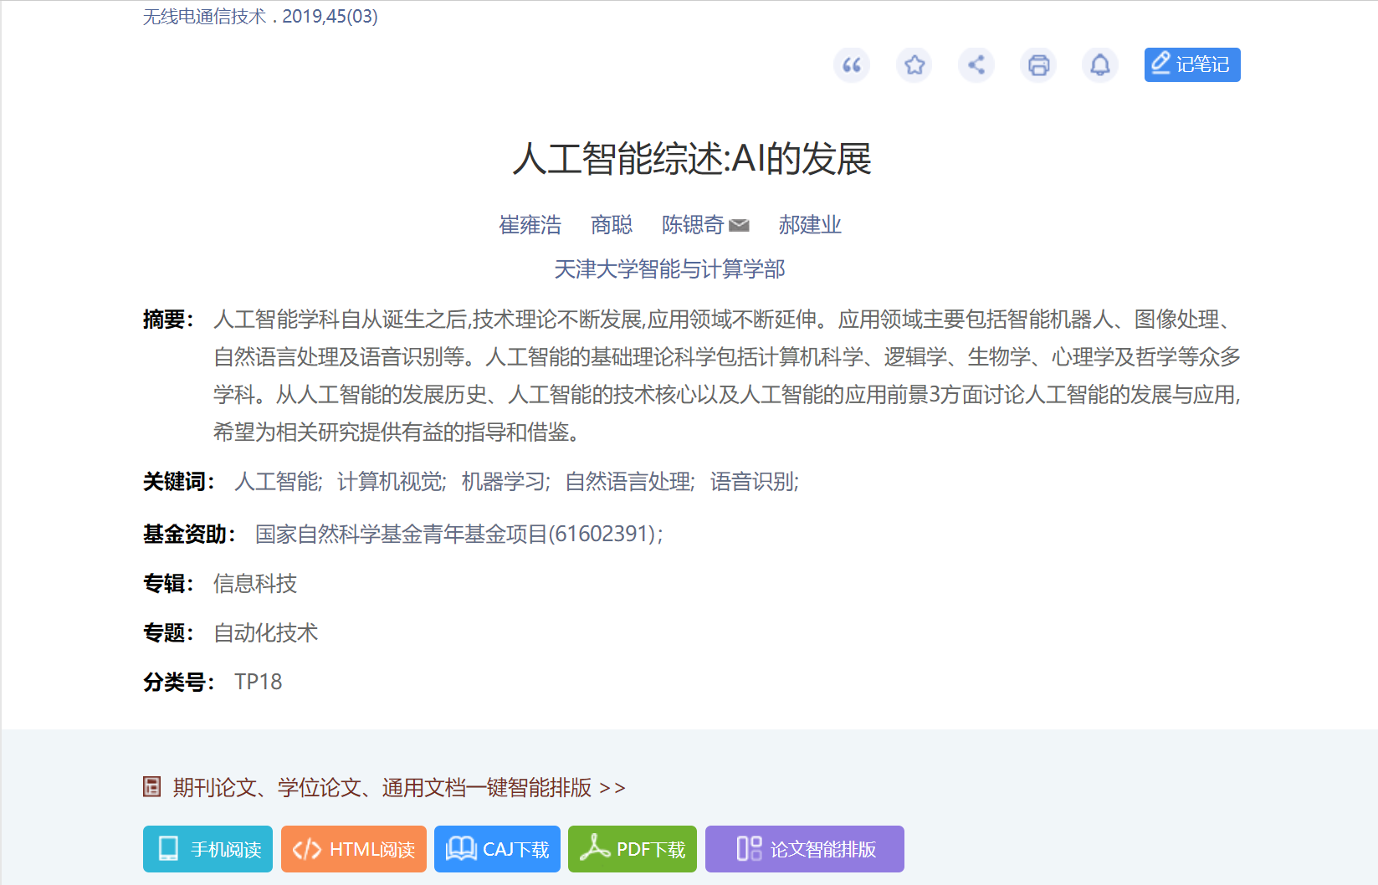
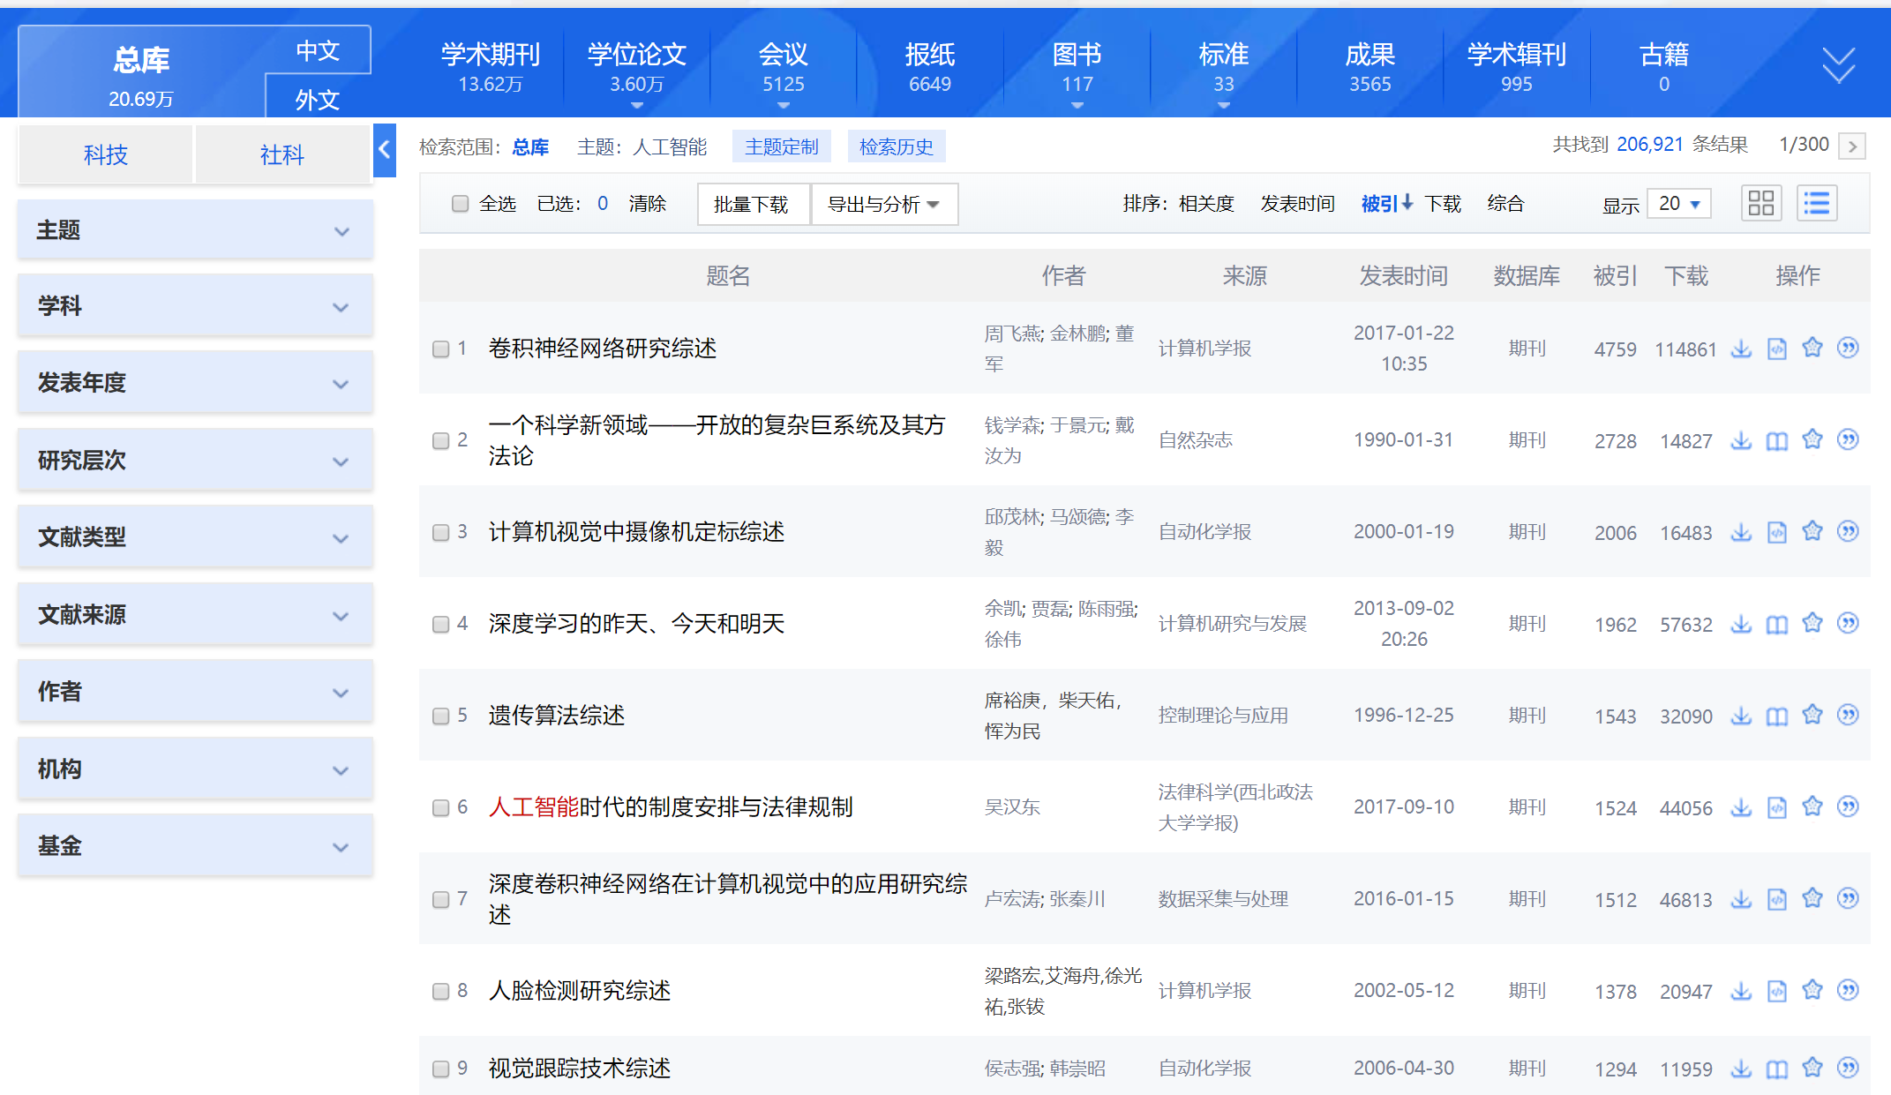
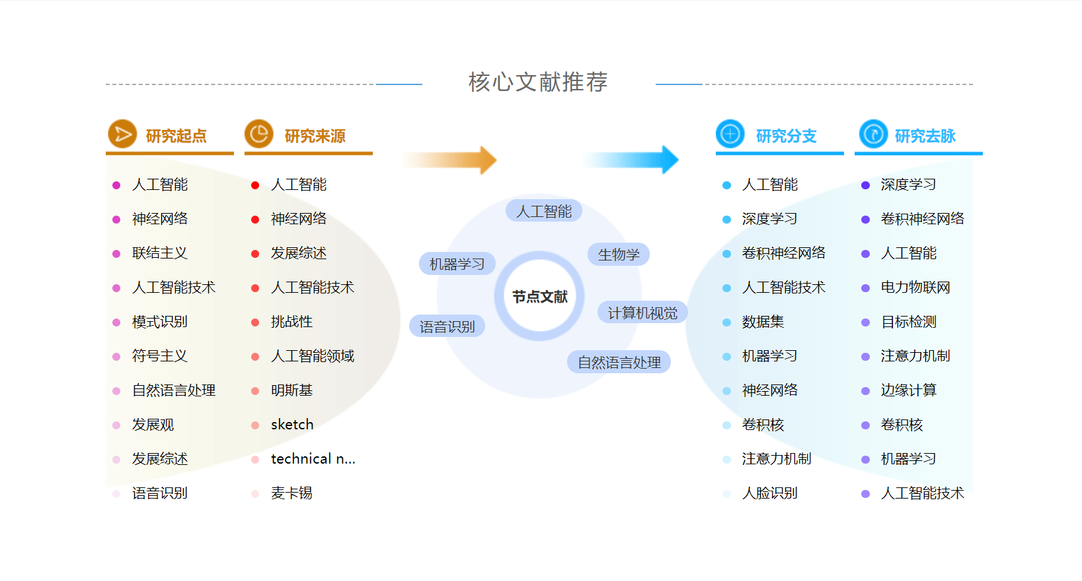
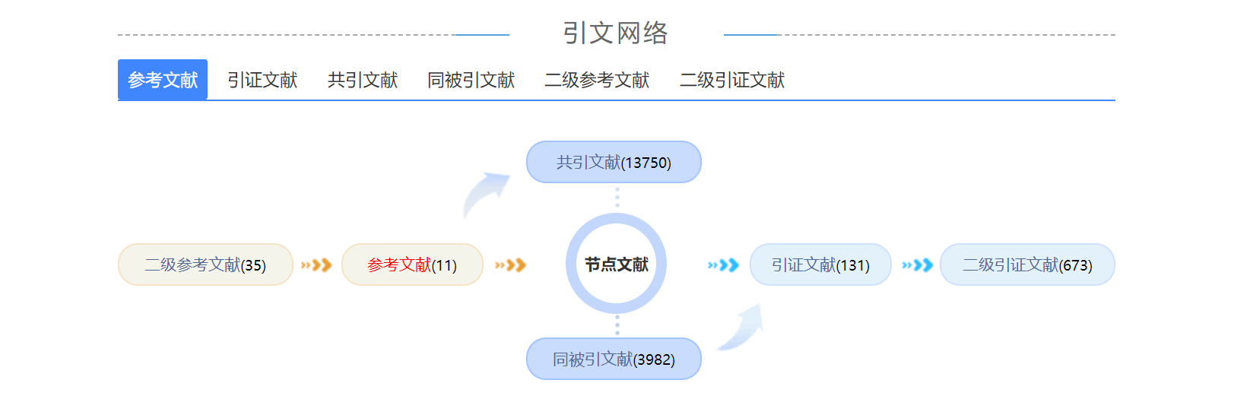
如何用知网了解研究现状-When（研究趋势）
When 研究主题随时间的变化
基本可以得出相同的结论但是有意外发现

Slide 37
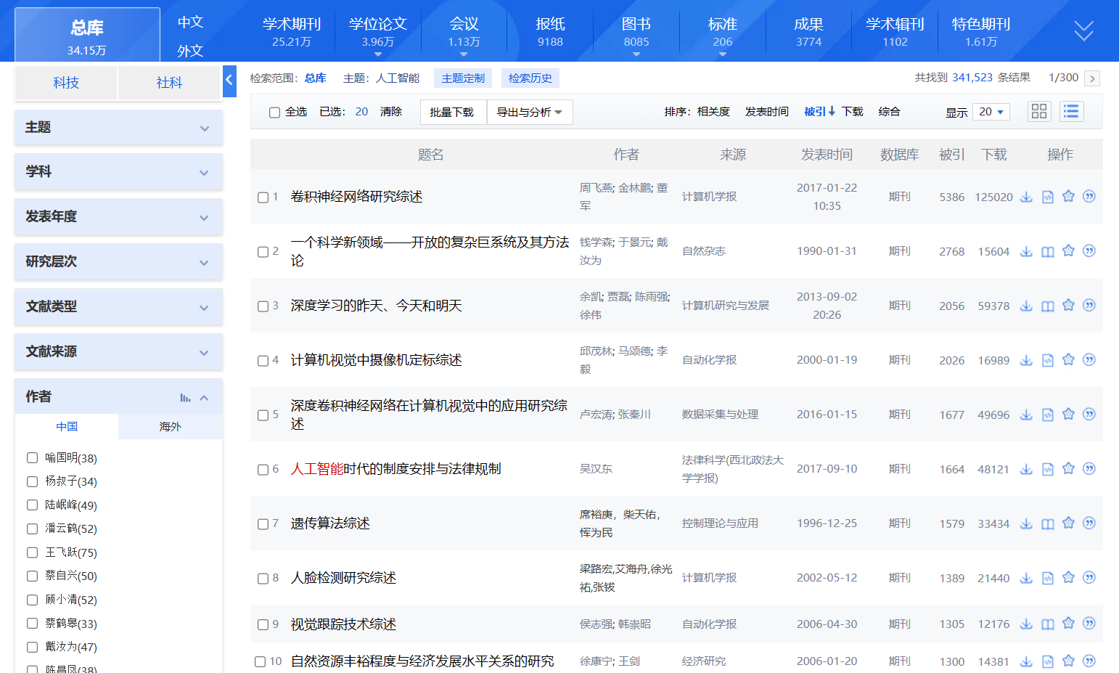
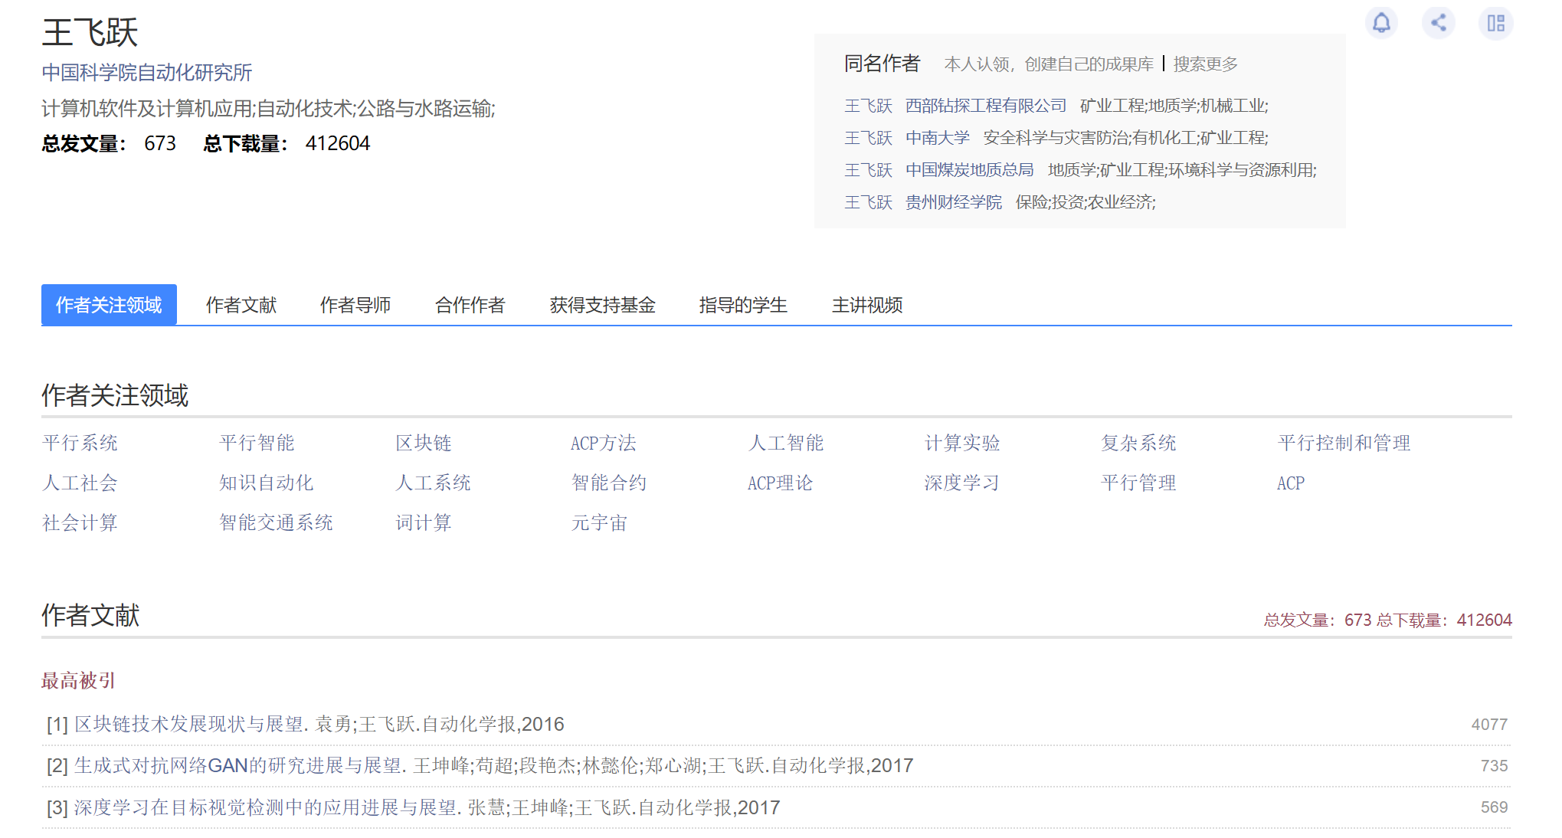
如何用知网了解研究现状-Who(谁在研究)
Who 谁在研究
H指数：是指某学者发表的论文中，至少有H篇的被引频次大于H次。H指数代表了
该学者产出优秀论文的能力。
Notes:
H指数定义：是指某学者发表的论文中，至少有H篇的被引频次大于H次。H指数代表了该学者产出优秀论文的能力。

Slide 38
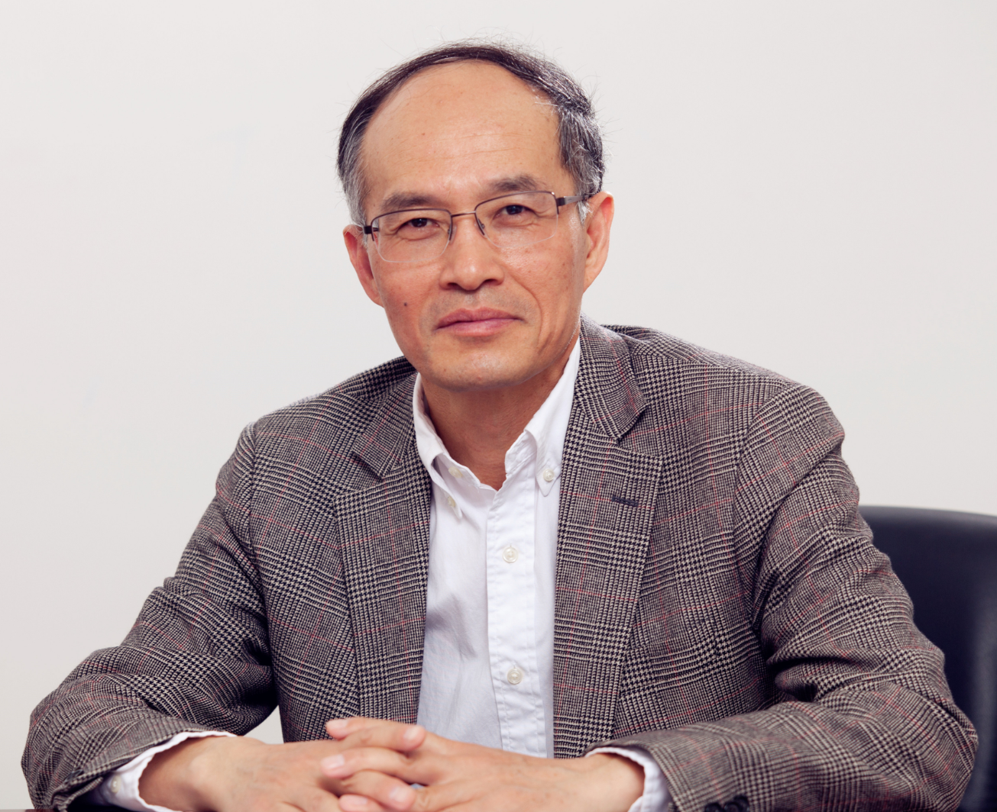
如何用知网了解研究现状-Who(谁在研究)

Slide 39
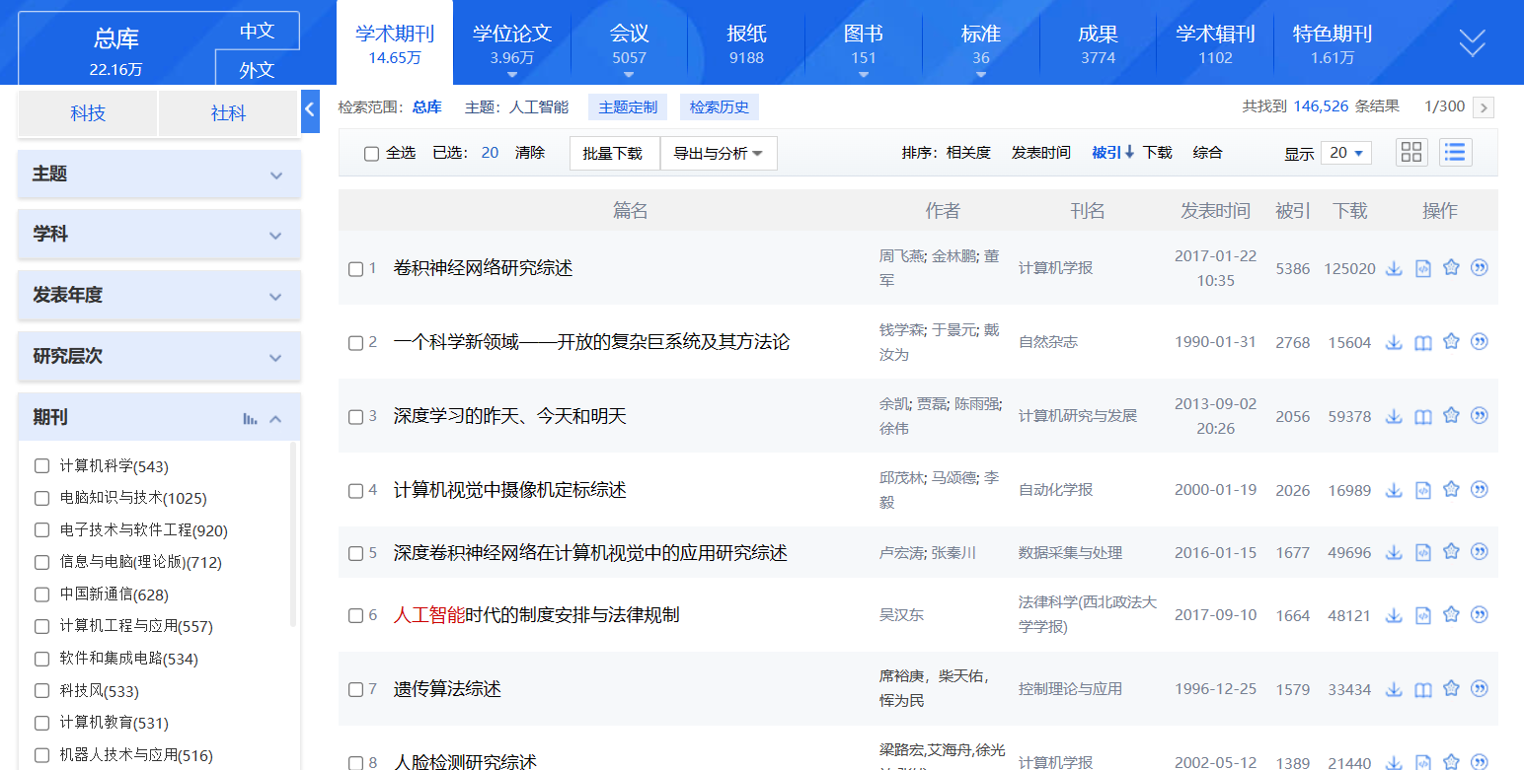
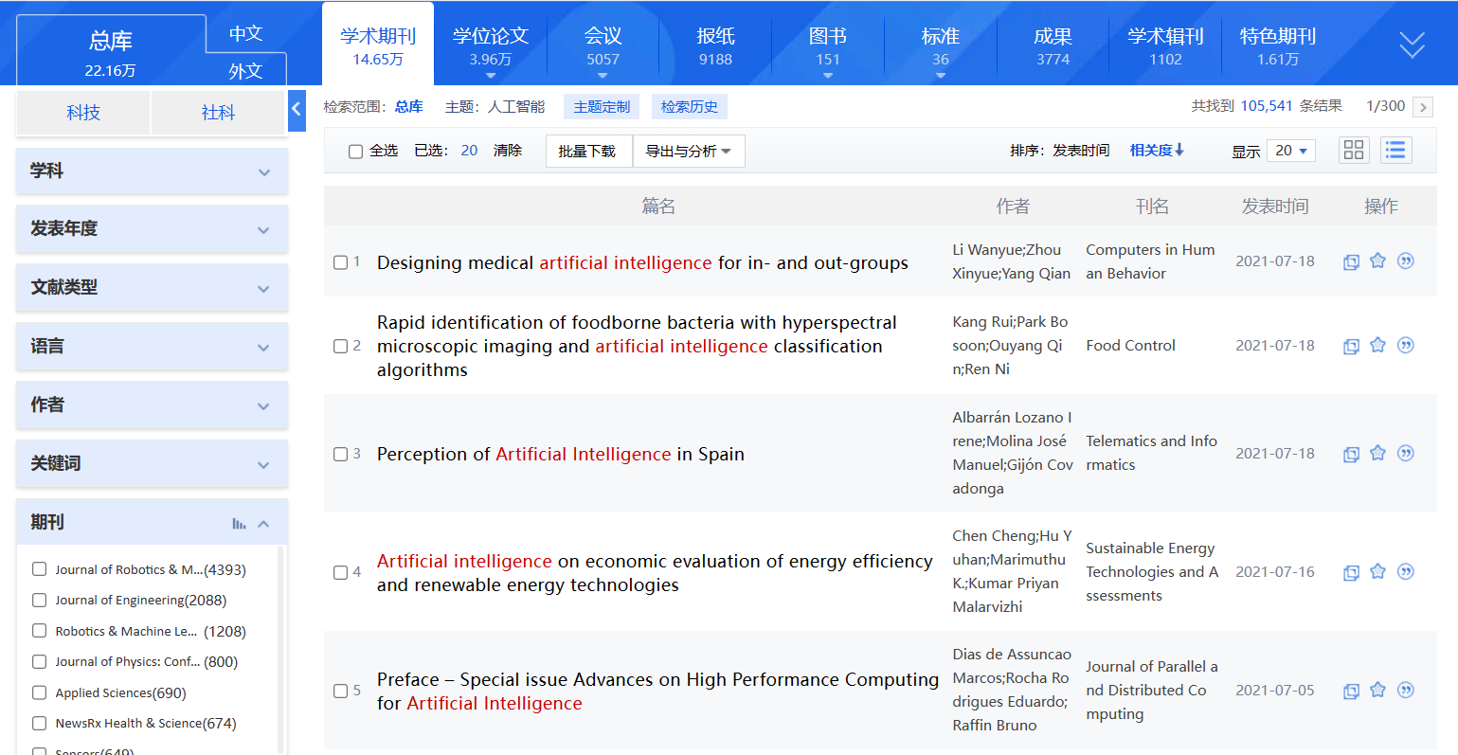
如何用知网了解研究现状-Where(前沿阵地)
中文刊
外文刊
Notes:
H指数定义：是指某学者发表的论文中，至少有H篇的被引频次大于H次。H指数代表了该学者产出优秀论文的能力。

Slide 40



高级检索-查找核心期刊
查找核心期刊上有关主题的发文。
第二步：进入高级检索
第一步：进入学术期刊库
科学引文索引
中国科学引文数据库
工程索引
中文社会科学引文索引
Notes:
选择核心期刊的这个方法各位老师可以集中注意力听一下，每次都会有很有多老师发微信问我知网怎么找核刊，这个对大家来说还是需求挺大的。

Slide 41

高级检索-核心期刊文献
通过了解本行业的核心期刊即可了解最新的学术动态方向。

Slide 42

高级检索-核心期刊文献
通过了解本行业的核心期刊即可了解最新的学术动态方向。

Slide 43
写论文的步骤
提出问题（选题）
查找资料
查找资料
研究分析
创作
1-文献阅读
2-实施研究方案

Slide 44

如何用知网阅读文献？
如何深度阅读？
🍀打造独立闭环式学习空间；
🍀二八原则阅读方法。

Slide 45

如何用知网阅读文献？-打造独立闭环式学习空间
文献检索
资料管理
阅读学习
知网的个人学习平台：知网研学平台
x.cnki.net
成果产出
分享与投稿

Slide 46

打造独立闭环式学习空间-文献搜集
选择文献
批量添加
统一管理

Slide 47

打造独立闭环式学习空间-文献搜集
支持插件管理，支持30多种外文数据库的信息保存

Slide 48

打造独立闭环式学习空间-文献管理
支持本地资料上传，智能推荐
多条件筛查文献
重要度标识
学习记录
专题管理

Slide 49



打造独立闭环式学习空间-文献阅读
阅读笔记、摘录边读边添加“个人素材库”
笔记汇编导出
文献矩阵，多问先对比助力文献综述撰写

Slide 50


打造独立闭环式学习空间-文献撰写
撰写思维导图
笔记摘录一键添加，自动生成参考文献格式

Slide 51
如何用知网阅读文献？
如何深度阅读？
🍀打造独立闭环式学习空间；
🍀二八原则阅读方法；

Slide 52


如何用知网阅读文献？

Slide 53

如何用知网阅读文献？
二八原则阅读法，根据Pareto法则，阅读20%的论文可获取80%的信息，
快速筛选重点文献。
80%的论文仅阅读标题
14%的论文仅阅读标题和摘要
5%的论文阅读标题、摘要和正文
1%的论文搞懂全部细节
知网研学平台文献阅读界面

Slide 54

如何用知网阅读文献？
经典文献
最新文献
大咖文献
名刊名会文献
其他选文方式
其他文献类型
引证网络分析
找中枢文献
被引排序
找高被引文献

Slide 55

如何用知网阅读文献？
经典文献
最新文献
大咖文献
名刊名会文献
其他选文方式
其他文献类型
知网默认主题相关条件下
最新文献排在前列

Slide 56



如何用知网阅读文献？
经典文献
最新文献
大咖文献
名刊名会文献
其他选文方式
其他文献类型
作者导航、机构导航、学者库
都能找到大咖

Slide 57


如何用知网阅读文献？
经典文献
最新文献
大咖文献
名刊名会文献
其他选文方式
其他文献类型

Slide 58


如何用知网阅读文献？
经典文献
最新文献
大咖文献
名刊名会文献
其他选文方式
其他文献类型

Slide 59

如何用知网阅读文献？
经典文献
最新文献
大咖文献
名刊名会文献
其他选文方式
其他文献类型
按图索文：
四两拨千斤
往往会有意外的收获

Slide 60


如何用知网阅读文献？
经典文献
最新文献
大咖文献
名刊名会文献
其他选文方式
其他文献类型
按图索文：
四两拨千斤
往往会有意外的收获

Slide 61







如何用知网阅读文献？
经典文献
最新文献
大咖文献
名刊名会文献
其他选文方式
其他文献类型
年鉴：

Slide 62







如何用知网阅读文献？
经典文献
最新文献
大咖文献
名刊名会文献
其他选文方式
其他文献类型
统计数据：

Slide 63


如何用知网阅读文献？
多终端：
支持多终端
随时随地获取最新学术前沿信息
一键同步阅读与笔记数据，实现个人信息跨平台云同步与云存储
手机端 全球学术快报
支持个性化订阅
学科、期刊、 项目、学者、热点、主题
第一时间了解最新学术信息

Slide 64






Slide 65
写论文的步骤
提出问题（选题）
查找资料
研究分析
研究分析
创作投稿

Slide 66
创作投稿
撰写思维导图
笔记摘录一键添加，自动生成参考文献格式

Slide 67



创作投稿-论文排版

Slide 68



创作投稿-论文查重

Slide 69

创作投稿-论文投稿

Slide 70


谢谢观看
同方知网(北京)技术有限公司

